Slide 1
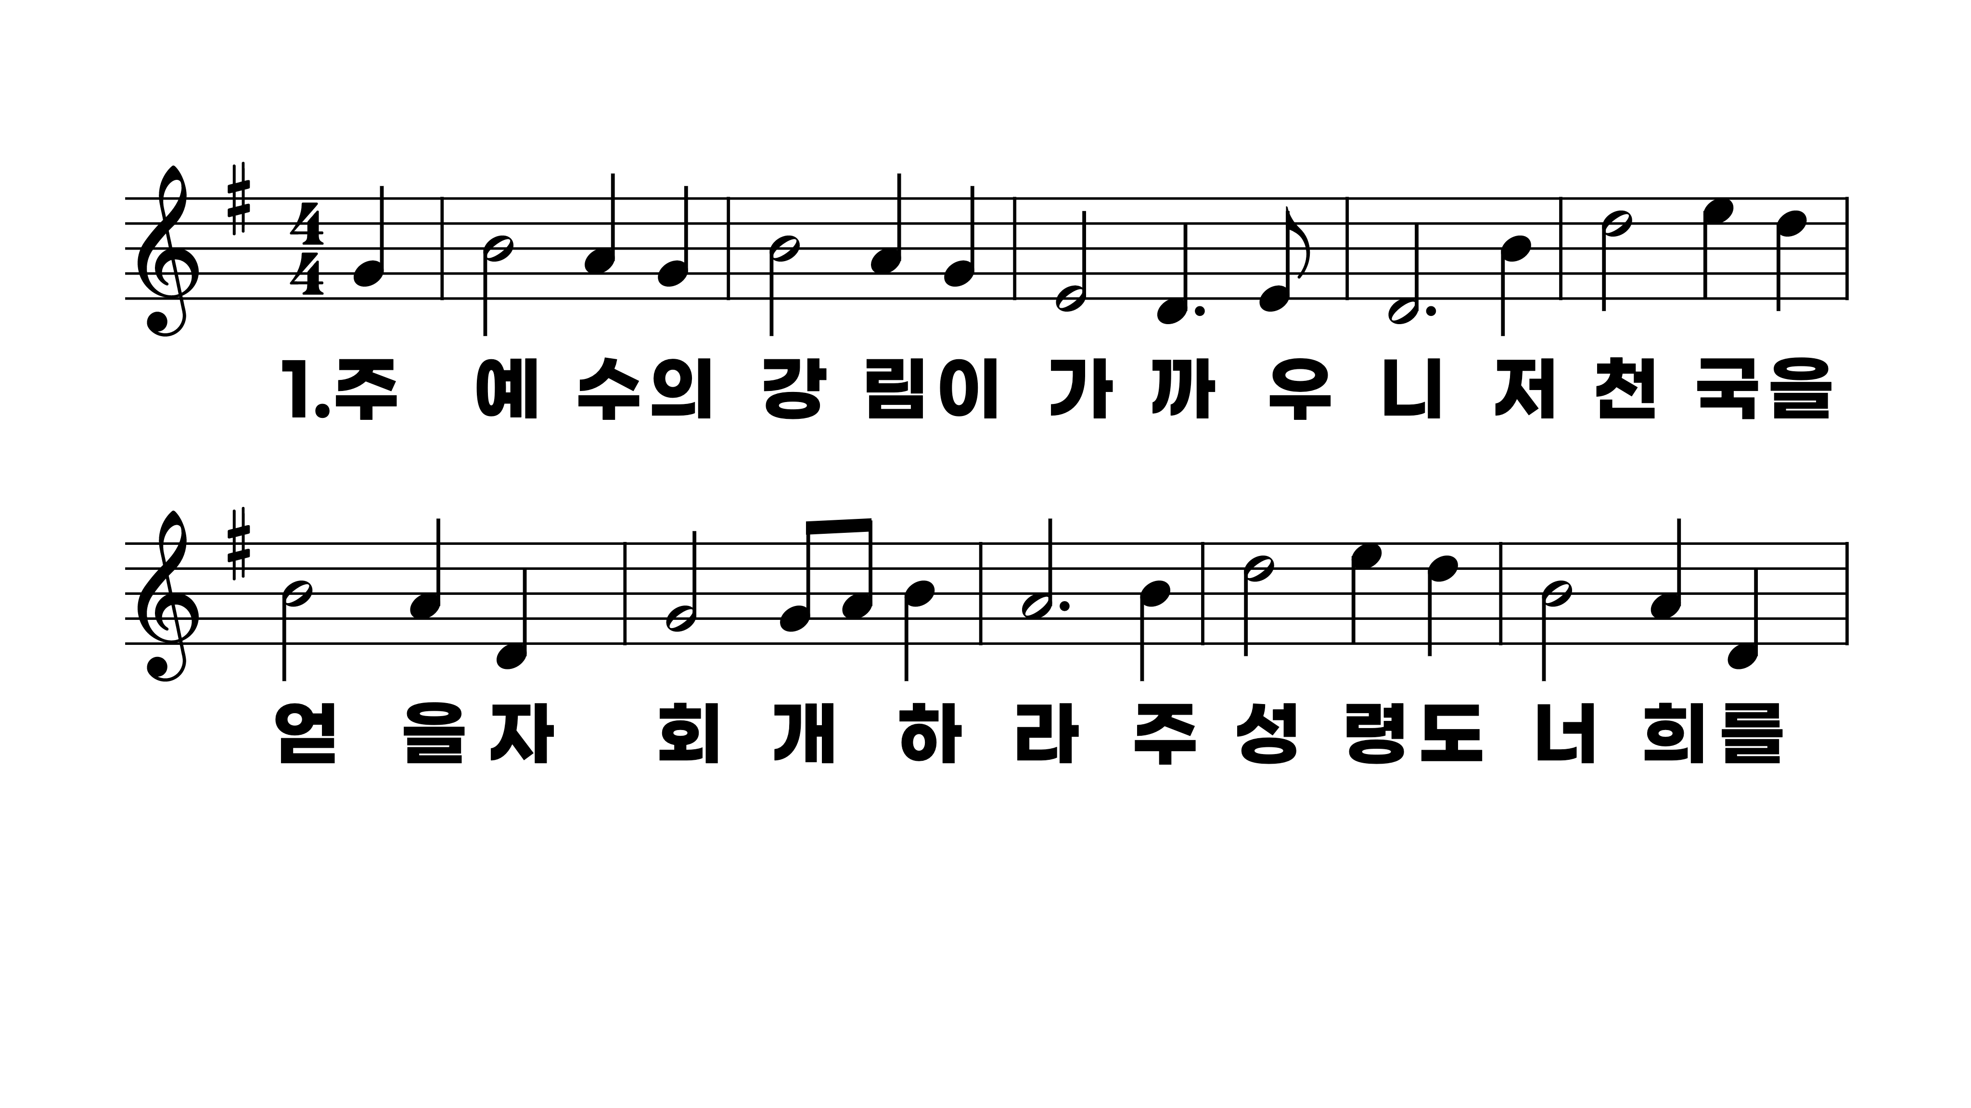
179장 주 예수의 강림이
1.주예수의강
2.주예수님너
3.이세상이즐
4.내아버지주

Slide 2
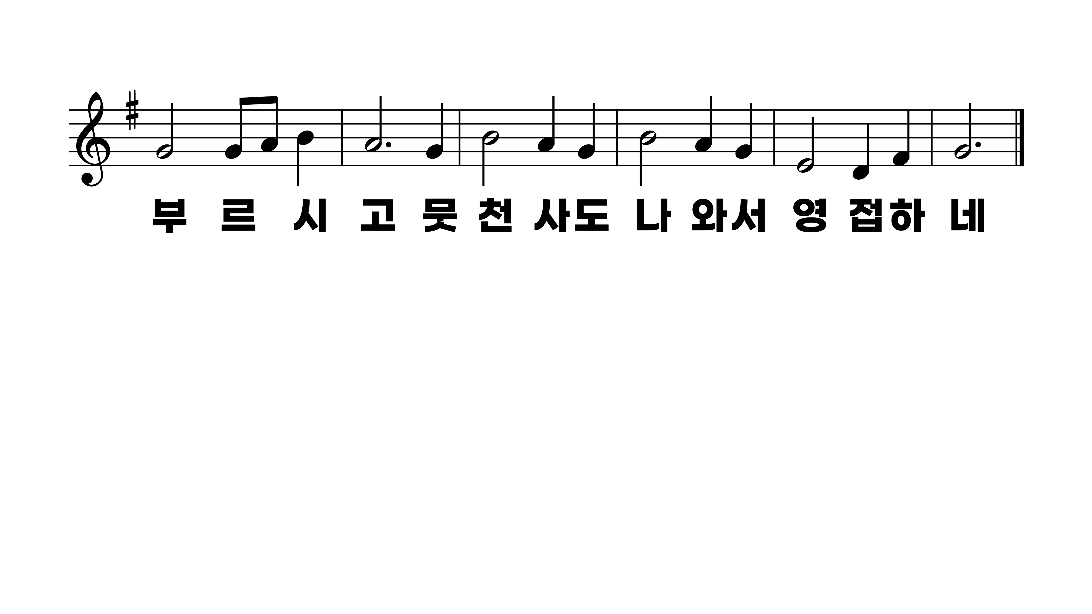
179장 주 예수의 강림이
1.주예수의강
2.주예수님너
3.이세상이즐
4.내아버지주

Slide 3
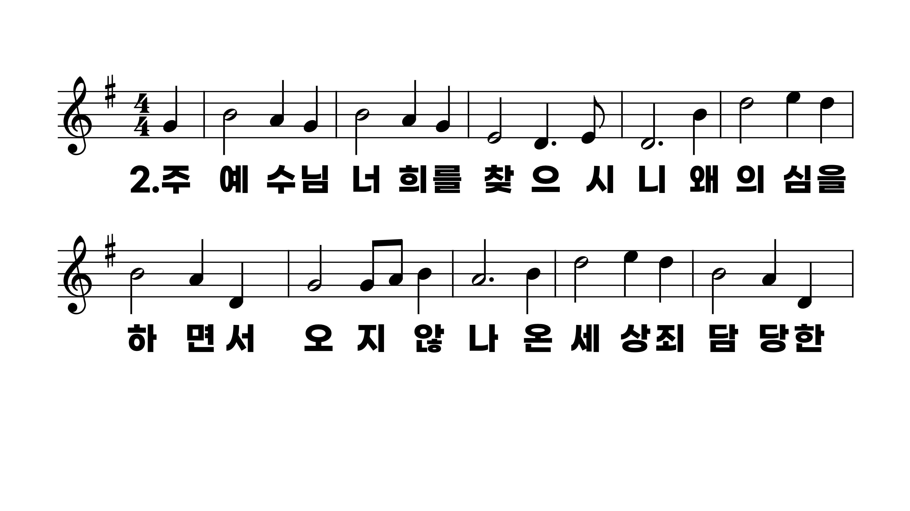
179장 주 예수의 강림이
1.주예수의강
2.주예수님너
3.이세상이즐
4.내아버지주

Slide 4
179장 주 예수의 강림이
1.주예수의강
2.주예수님너
3.이세상이즐
4.내아버지주

Slide 5
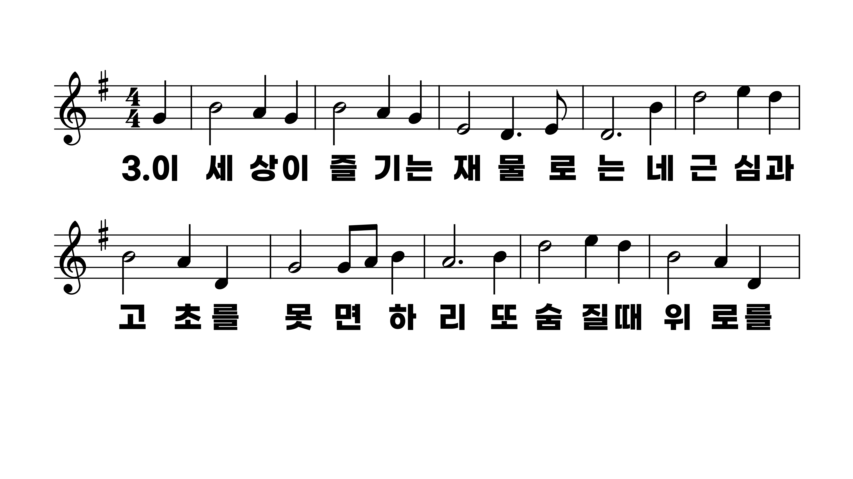
179장 주 예수의 강림이
1.주예수의강
2.주예수님너
3.이세상이즐
4.내아버지주

Slide 6
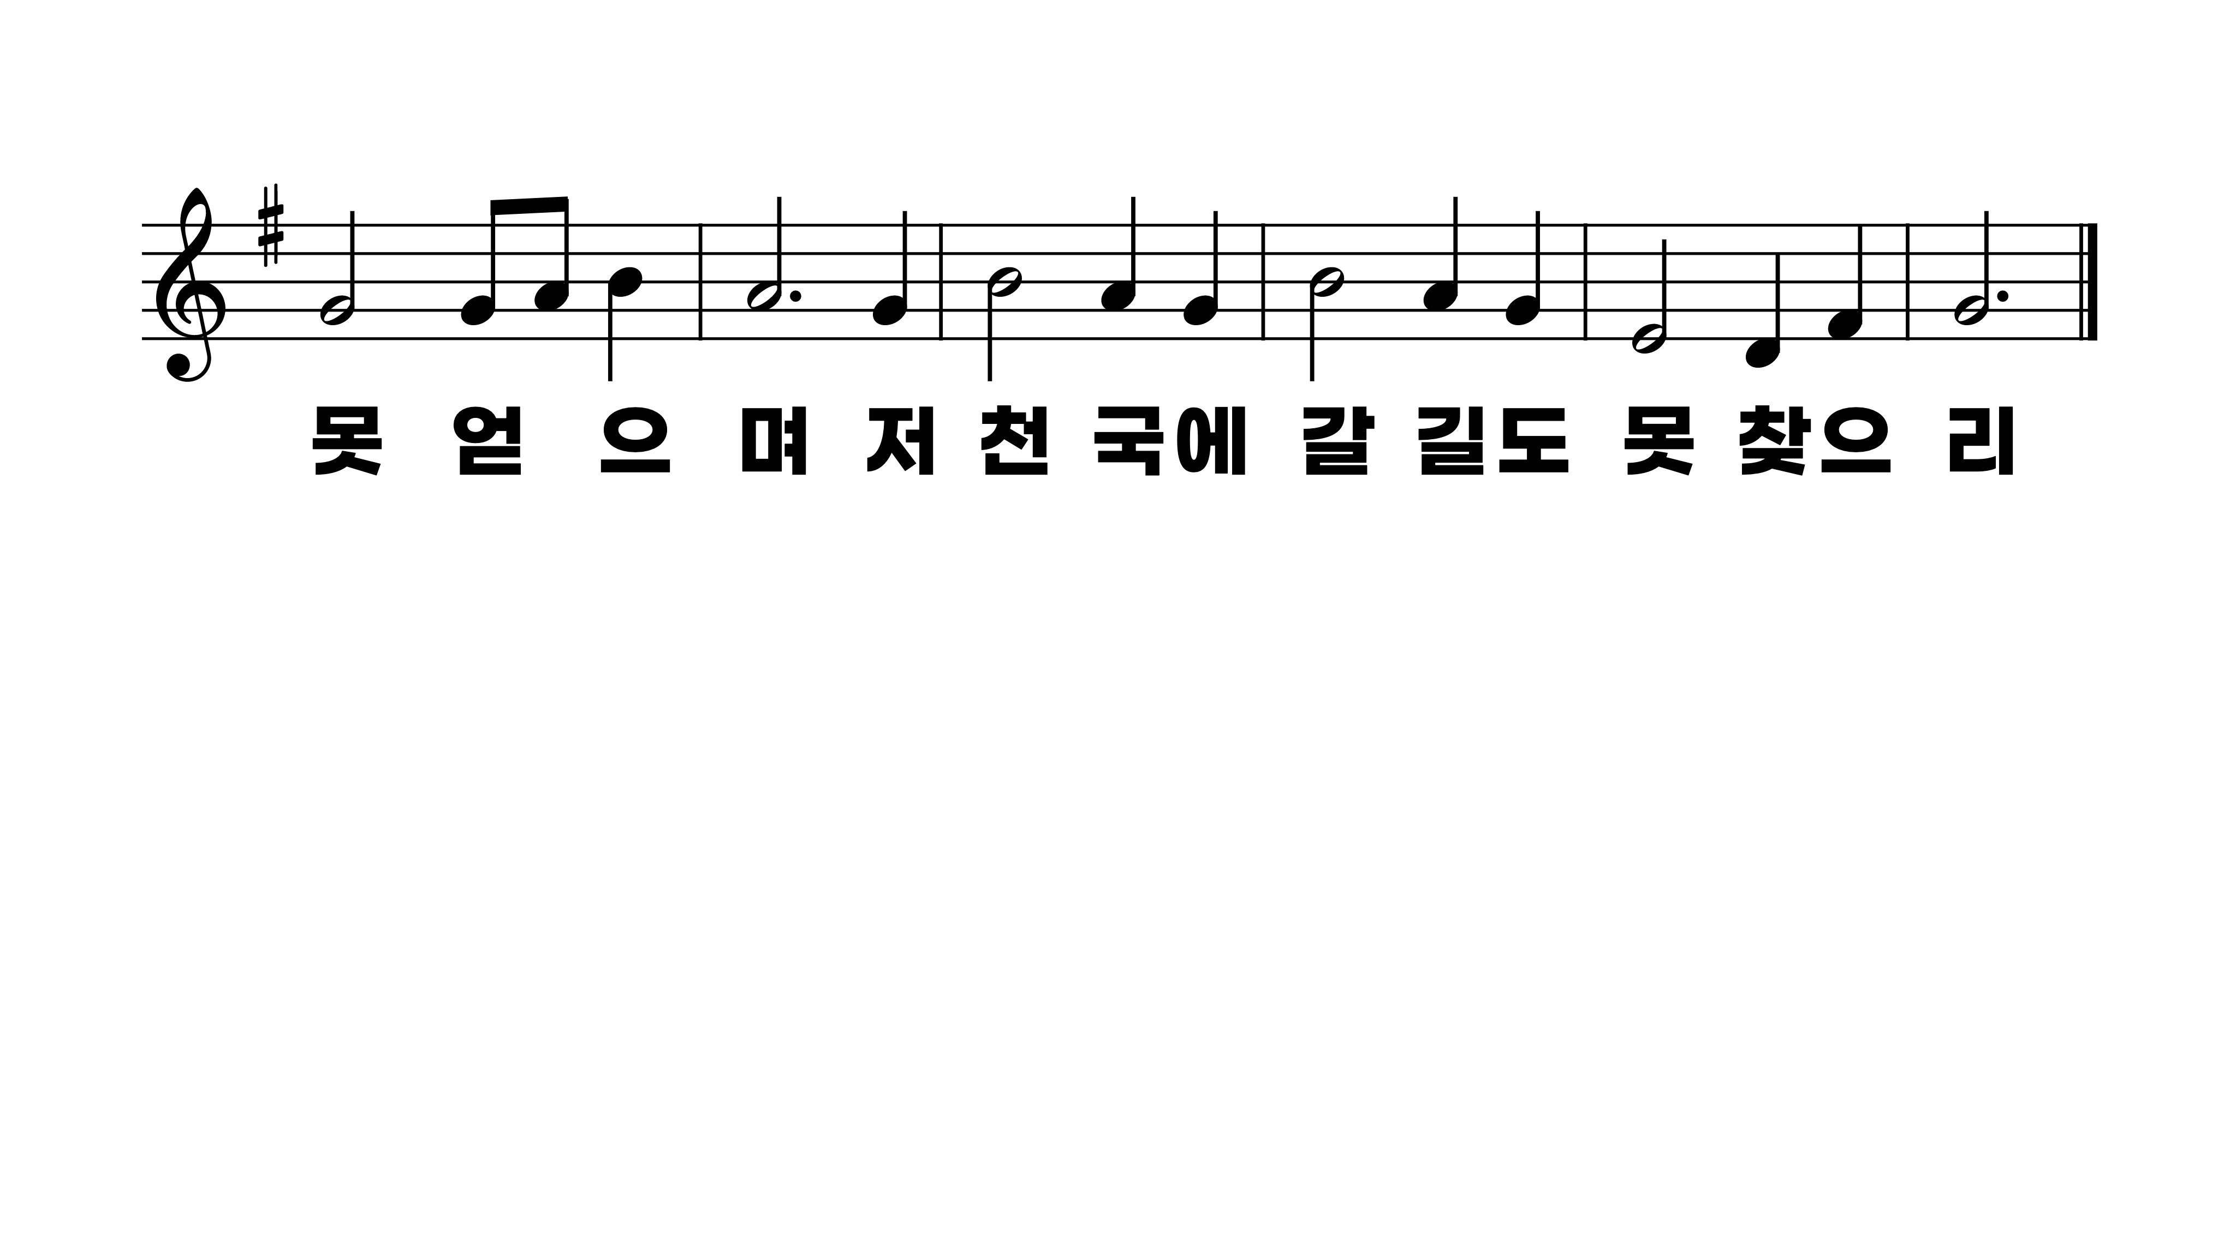
179장 주 예수의 강림이
1.주예수의강
2.주예수님너
3.이세상이즐
4.내아버지주

Slide 7
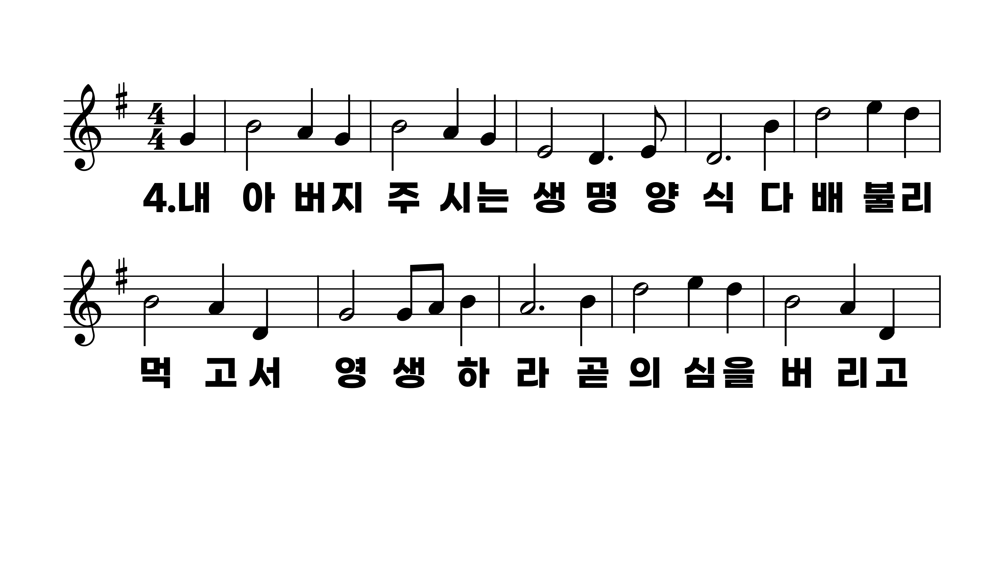
179장 주 예수의 강림이
1.주예수의강
2.주예수님너
3.이세상이즐
4.내아버지주

Slide 8
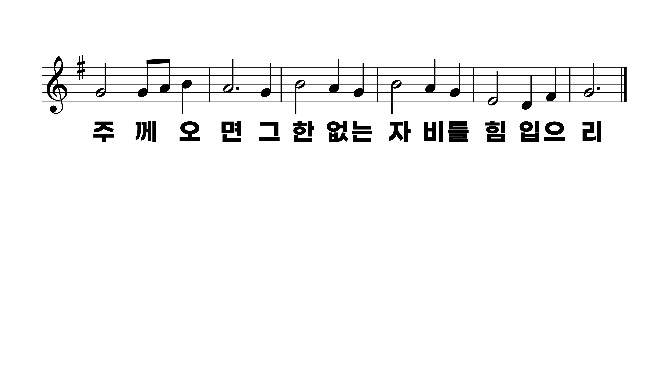
179장 주 예수의 강림이
1.주예수의강
2.주예수님너
3.이세상이즐
4.내아버지주

